Slide 1
Gizarte eta lanerako laguntza zerbitzua
Servicio de acompañamiento sociolaboral
"Laneratzea funtsezko elementua da gizarteratzean"
“La integración laboral es un elemento clave en la integración social”

Slide 2

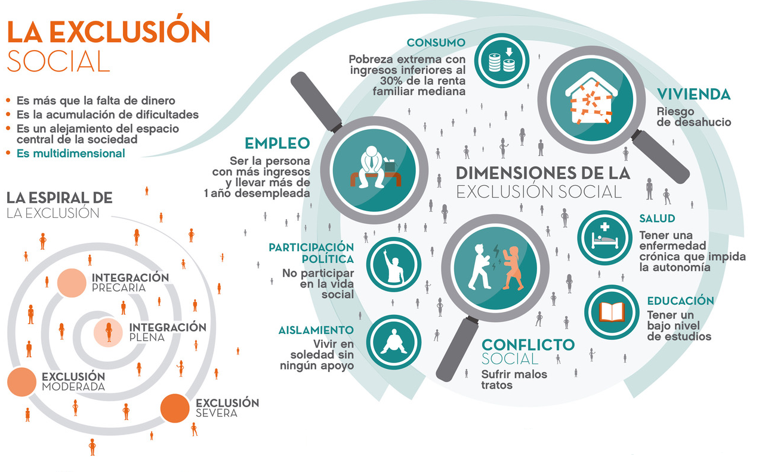

Slide 3
1.- PROGRAMA DE ACOMPAÑAMIENTO SOCIO-LABORAL.
La principal actividad en este programa es acompañar a las personas en la elaboración y puesta en marcha de su propio itinerario de incorporación social tratando de priorizar a aquellas que se encuentran en situación de desventaja o exclusión social.
La persona es la principal protagonista de sus propios procesos y del mismo modo, nuestro primer y más importante objetivo es establecer una relación de ayuda como un camino de aprendizaje para que puedan alcanzar la mayor autonomía posible para la mejora de su situación.
La puesta en marcha de estas estrategias se materializa en dos actividades:
Inclusión Social: A través del trabajo personalizado de acompañamiento a las personas.
Orientación y acompañamiento: cuya finalidad es la incorporación socio-laboral.
Las principales características de esta metodología son:
Tiene un enfoque holístico, partiendo de la situación real de la persona, tratando de contemplar distintas dimensiones y las relaciones entre ellas. La inserción sociolaboral debe abordarse desde una perspectiva global, como parte del proceso de inclusión social de la persona.
Trabajo en red, contando con la participación de los departamentos implicados: Servicios Sociales & Behargintza.

Slide 4
2.- OBJETIVOS
OBJETIVO GENERAL: Impulsar y promover el acceso a la plena ciudadanía de estas personas, mediante la incorporación al mercado laboral, fomentando su autonomía, mediante procesos de acompañamiento personalizado y de estructuras adaptadas a sus necesidades.
OBJETIVOS ESPECÍFICOS:
Inserción social y laboral de personas en situación de vulnerabilidad y en situación de riesgo y/o exclusión social.
Promover la autonomía, el empoderamiento y el desarrollo personal.
Desarrollar los elementos necesarios para promover la estabilidad personal, el equilibrio en la convivencia y la inserción y participación social, en especial en su entorno de vida cotidiana.
La detección y diagnóstico de los factores y situaciones de riesgo de exclusión social en su territorio.
El asesoramiento técnico y el apoyo necesario a las personas con dificultad de integración social, promoviendo actuaciones que les capaciten para acceder a los recursos sociales y permitan su participación social.
La propuesta y articulación de itinerarios de inserción socio-personales.
Facilitar una formación social, educativa, profesional y ocupacional a las personas en situación de exclusión, promoviendo el acceso a programas de inserción social y laboral.

Slide 5
3.- EL ACOMPAÑAMIENTO COMO MODELO DE INTERVENCIÓN
Tomar como punto de partida de las actuaciones profesionales el punto de vista de la propia persona. Son las personas las que marcan sus metas y lo que desean alcanzar y nuestra función es acompañar desde nuestro marco de referencia.
Del mismo modo, también vemos esencial ver desde lo positivo a las personas y no tanto desde las carencias, confiando en la capacidad de la persona y manteniendo las expectativas para su inserción socio-laboral.
Nuestra función principal es la de facilitar procesos de cambio, con ello nos referimos tanto a las capacidades de la persona, como al entorno y a la relación entre persona y entorno.
Nuestro programa de acompañamiento sociolaboral se caracteriza por:
  Ser sensibles al punto de vista de la persona.
  Ser accesibles a todos y todas, utilizando un lenguaje sencillo y evitando tecnicismos.
  Ser procesual, permitiendo la recogida progresiva de información.
  Orientado a la situación actual.
  Ecológico, es decir, con relación a los recursos, ayudas y programas disponibles.

Slide 6
4.- ANÁLISIS DE LA REALIDAD
DIFICULTADES QUE PROVIENEN DE LA PERSONA | DIFICULTADES QUE PROVIENEN DE LA ENTIDAD
Situación psicosocial y socioeconómica de la persona (cargas familiares, falta de recursos económicos, vivienda estable, inexistencia de red de relaciones, problemas de salud...). Dificultad de localización (cambio de dirección, cambio de teléfono). No disponer de demasiado tiempo para actuar. La inmediatez y la urgencia. La falta de implicación/compromiso y de motivación de la persona en su proceso de inserción. Desconocimiento de la lengua. Falta de formación profesional, de actualización de la formación profesional, y de otra formación profesionalizadora (técnicas, habilidades...). Desconocimiento del mercado laboral, de técnicas de búsqueda de trabajo. Falta de formación básica (alfabetización funcional...). Brecha Digital. Falta de recursos personales, de habilidades sociales, competencias transversales. Resistencias al cambio: geográfico, de proyecto profesional. Baja tolerancia a la frustración. Desajuste en las expectativas. Falta de autoconocimiento, falta de autoestima, inseguridad. Inestabilidad del proceso personal: las recaídas tras meses de intervención. | Dificultad para poder hacer un buen seguimiento de la persona usuaria. Necesidad de estas personas para realizar un acompañamiento personalizado. Necesidad de ofrecer una prestación social de atención secundaria, en virtud de la cual la persona participa en un programa, en relación con un/una profesional cualificado/a, que contribuye a mejorar el desenvolvimiento autónomo y la integración social. La poca relación de derivación y coordinación con otras entidades del territorio.
DIFICULTADES QUE PROVIENEN DE LOS PROGRAMAS Y ACCIONES | DIFICULTADES QUE PROVIENEN DEL CONTEXTO SOCIOPOLÍTICO Y DEL MERCADO DE TRABAJO
Flexibilidad de las acciones (horarios, destinatarios...) y en la integración de actividades. Trabajo en red que contemple la coordinación y/o información con los diferentes servicios que trabajan otras situaciones de la persona. Carencia de políticas que favorezcan la igualdad de oportunidades (Estereotipos construidos sobre colectivos en relación al trabajo...). Sensibilizar a las empresas. | Características de la contratación: temporalidad, precariedad... Mercado laboral que discrimina: yacimientos laborales (construcción de estereotipos, selectividad en la contratación, exigencias, prejuicios sobre grupos étnicos, género, carencia de responsabilidad social en el sector empresarial, falta de sensibilidad..). Conciliación laboral y familiar.

Slide 7
Intensidad de la situación de exclusión
Necesidad de conocimientos y competencias
Proceso
Apoyos necesarios durante todo el proceso
GRAVE
1ª Fase: Acogida – Diagnóstico – Firma de compromiso – plan trabajo
APOYO PERSONAL
Personas en situación de EXCLUSIÓN : Escasas o nulas posibilidades
Necesitan herramientas (habilidades y recursos) de apoyo para incorporación social y comunitaria
A través de la metodología de acompañamiento desde el cual se articulan un conjunto de acciones, de carácter individualizado, dirigidas a proporcionar un adecuado soporte personal, planificado, pactado y coherente, que facilite la adopción de compromisos que potencien su desarrollo personal, sus cualidades y capacidades, desde la implicación en su propio proceso de inclusión personal y social
2ª Fase: ADQUISICIÓN CONOCIMIENTOS
MODERADO
Personas que necesitan previo a la inserción laboral un proceso de acompañamiento
Necesitan continuidad en los procesos y apoyos para mantenimiento de situaciones normalizadas
3ª Fase: ENTRENAMIENTO EN HABILIDADES SOCIALES Y PERSONALES. CONOCIMIENTO ENTORNO
4ª Fase: FORMACIÓN ESPECIFICA ocupación laboral y social.
APOYOS Y ACCIONES COMPLEMENTARIAS
LEVE
Personas con necesidades especiales. Quieren pero no pueden y necesitan un programa de apoyo.
Necesitan apoyos puntuales
Aquellas estrategias, acciones, dispositivos, nuevos recursos o figuras a potenciar que nos permitan reforzar, facilitar y complementar la incorporación para la formación e inserción social en recursos y servicios de personas con necesidades especiales.
5ª Fase: INCORPORACIÓN A FORMACIÓN PARA EL EMPLEO
6ª Fase: INSERCIÓN LABORAL. - SEGUIMIENTO

Slide 8
5.- EL PROCESO DE INCORPORACIÓN SOCIO-LABORAL
El empleo es una de las principales vías de inserción social y mecanismo básico para la participación social, por ello, no podemos perder de vista su carácter instrumental para la mejora de la calidad de vida de las personas.
Por ello es importante que consideremos la existencia de un Itinerario de Inserción donde se señalen las metas personales y las acciones de inserción a desarrollar. La existencia de un acuerdo de estas características enmarca y da sentido al proceso de inserción sociolaboral, a través del cual la persona participa en un programa, en relación con un/una profesional cualificado/a, que contribuye a mejorar el desenvolvimiento autónomo y la integración social.
El procedimiento se iniciará previa solicitud de la persona interesada o de su trabajador/a social de referencia en los servicios sociales municipales o de su orientador/a laboral de Behargintza.

Slide 9
FASE 1.- ACOGIDA – DIAGNÓSTICO DE NECESIDADES – VALORACIÓN IDONEIDAD
Valoración del perfil y adecuación al programa de acompañamiento.
Identificar las necesidades, habilidades funcionales, aptitudes, logros, intereses y conocimientos sobre las distintas áreas, personales y sociales para planificar el itinerario individual de inserción.
Acogida, valoración conjunta y diseño del itinerario individualizado - Plan de trabajo compartido – Firma de compromiso.
FASE 2.- ADQUISICIÓN DE CONOCIMIENTOS
Aprendizaje y desarrollo de habilidades personales, sociales y laborales.
Reforzar y mantener su autonomía personal y económica (Solicitud de ayudas, etc.,).
Conocimientos básicos para la vida diaria, información sobre recursos, habilidades sociales y personales, desarrollo personal.
Desarrollo personal / autoconocimiento, habilidades sociales (autoestima, asertividad, motivación y atribuciones…..).
Apoyo y ayuda para el mantenimiento de la autonomía.
FASE 3.- ENTRENAMIENTO EN HABILIDADES SOCIALES Y PERSONALES.
Entrenamiento en hábitos y habilidades pre-laborales.
Servicios y recursos de acogida y orientación socio educativa.
Aplicación práctica de las habilidades sociales.
Conocimiento del entorno.

Slide 10
FASE 4.- FORMACIÓN ESPECIFICA cualificación profesional (adquisición de competencias y conocimientos)
Formación ordinaria inicial en habilidades laborales básicas.
Concienciación de la necesidad de insertarse laboralmente.
Actividades para abordar las habilidades ocupacionales.
Entrenamiento en hábitos y habilidades laborales entrenamiento en búsqueda activa de empleo.
FASE 5.- INCORPORACIÓN A FORMACIÓN PARA EL EMPLEO
Incorporación a cursos de formación ocupacional.
Técnicas básicas de búsqueda de empleo y proceso de selección.
Entrenamiento búsqueda activa de empleo.
FASE 6.- INSERCIÓN LABORAL.
Empleo protegido o en el mercado laboral ordinario.
Entrenamiento en habilidades para el mantenimiento del empleo - Actividades de seguimiento / mantenimiento del puesto de trabajo.
Seguimiento.

Slide 11
6.- FLUJOGRAMA
Acompañante
Derivación de personas por parte de Servicios Sociales & Behargintza
Entrevista estructurada y diagnóstico de necesidades
*Elaboración Plan de Trabajo *Devolución a la persona usuaria
*Itinerario personal de Inserción Socio-Laboral
*Firma de compromiso de colaboración por parte de la persona usuaria
Acompañamiento
Seguimiento
Supervisión por parte de Servicios Sociales y Behargintza.

Slide 12
6.- CONCLUSIONES
Se trata de un proceso cuyo objetivo es la mejora de la situación socio-laboral de las personas empadronadas en el municipio de Leioa.
Intervención de carácter personalizado.
Itinerarios dirigidos a aquellas personas, con voluntad para trabajar, que se encuentren con alguna dificultad añadida, además del desempleo, es decir, la carencia de competencias personales y/o profesionales, o bien la pertenencia a un grupo de exclusión o en riesgo de exclusión social.
Debe ser soportado por una organización sólida, que gestione adecuadamente los recursos. Las dos posibilidades que han aflorado son Servicios Sociales y Behargintza.
Para que sea integral, debe partir del diagnóstico y evaluación de necesidades de las personas beneficiarias, así como su posible derivación a otros recursos.

Slide 13


Slide 14
Eskerrik asko zuen arretagatik!

